Slide 1


Segurança Cibernética
A Jornada da Huawei
Carlos Lauria
Diretor de Relações Governamentais e
Assuntos Regulatórios
CCT - SENADO FEDERAL – 28 de Agosto de 2019

Slide 2






Por que deveríamos nos preocupar com Segurança Cibernética?
Visão para 2025
A tecnologia será onipresente
6.5m
2.8bi
58%
Todas as coisas:
conectadas, sensitivas e inteligentes.
Cobertura
ERBs
Usuários
O 5G não é uma evolução do 4G, é uma revolução
97%
77%
Surgirão novos desafios e riscos imprevisíveis
Segurança Cibernética e Privacidade Individual são preocupações de todos
das grandes empresas usarão IA
das aplicações em nuvem usarão IA
A Inteligência Artificial cria valor para os Setores
Fonte: 2019 Huawei GIV
Saúde
Manufatura
Logística
Cidades Inteligentes
Lares
Automóveis
Educação
Energia
Cidadania
Agricultura
Notes:
No futuro, as TICs integraram conexão, sensores e inteligência em todas as coisas. A Huawei costuma dizer que “todas as coisas estarão conectadas, todas as coisas serão sensitivas e todas as coisas serão inteligentes”.
Até 2025, haverá 40 bilhões de dispositivos pessoais inteligentes e 100 bilhões de conexões. Tecnologias Inteligentes estarão em todos os setores: 85% dos
aplicações corporativas terão migrado para a nuvem em 2025, e a adoção da inteligência artificial (AI) alcançará 86%.
Junto com as novas tecnologias e oportunidades, surgirão novos desafios e riscos ainda imprevisíveis da dependência da tecnologia.
As centenas de bilhões de conexões, amplo compartilhamento de informações e cadeia de suprimentos globalizada tornam a proteção de segurança cibernética e da privacidade individual um desafio dos mais relevantes da nova era. Esta preocupação é vital para nações, empresas e indivíduos.

Slide 3

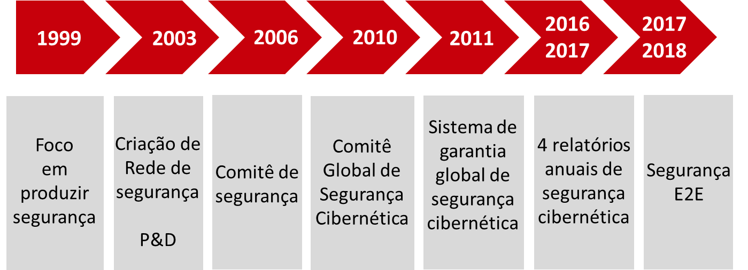


A História da Huawei na Segurança Cibernética
Segurança Cibernética é uma maratona, não uma corrida de 100 metros rasos.
Devemos trabalhar juntos para conseguirmos construir um mundo confiável, seguro e inteligente.

Slide 4




Qual é a visão da Huawei sobre Segurança Cibernética?
Prioridade Máxima
Prover segurança digital para todas as pessoas, lares e organizações para um mundo totalmente conectado e inteligente.
Garantia ponta a ponta
Nós construímos e implementamos um sistema global de garantia de segurança cibernética que cobre todos os processos.
Parte do nosso DNA
Codificado em todos os nossos projetos, operações, auditorias, processos, políticas, produtos e serviços.
Notes:
Segurança Cibernética e Proteção da Privacidade são prioridade máxima para a Huawei.
Está em tudo o que a Huawei faz. Security by design – segurança cibernética está em nossos produtos desde a concepção.
Conceito de Segurança cibernética global.

Slide 5

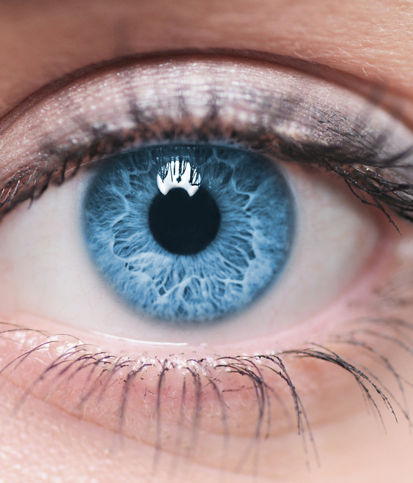
O que a Huawei faz para endereçar este desafio?
Nós construímos segurança através de inovação
Pesquisa & Desenvolvimento
Padrões e Processos
Gestão de Recursos Humanos
Gestão de Expedição, Defeitos e Vulnerabilidade
Gestão de Entrega de Serviços
“Compliance” - Verificação / Auditoria
Nós aprimoramos a segurança por meio da colaboração
Cumprimento de Leis e Regulamentações
Gestão da Cadeia de Suprimentos
Gestão da Manufatura
Participação ativa em Fóruns Internacionais
Colaboração com Governos Locais
Colaboração com a Indústria
Notes:
Pesquisa & Desenvolvimento
Padrões e Processos
Gestão de Recursos Humanos
Gestão de Expedição, Defeitos e Vulnerabilidade
Gestão de Entrega de Serviços
Verificação
Auditoria
Cumprimento de Leis e Regulamentações
Gestão da Cadeia de Suprimentos
Gestão da Manufatura
Colaboração com o Governo: Trabalhamos em estreita colaboração com governos, empresas, organizações industriais e usuários para construir um ambiente de confiança e colaboração em um ciberespaço aberto e transparente.
Colaboração com a Indústria: Associações, Sindicatos Patronais...

Slide 6


Padrões de Compliance com Segurança Cibernética
A Huawei opera com os mais elevados padrões internacionais de conformidade
Atuamos globalmente contribuindo para o desenvolvimento de novos padrões de segurança cibernética para a indústria

Slide 7



Algumas de Nossas Práticas
5G
O desenvolvimento do 5G é um esforço internacional e a Huawei é um importante contribuinte para o setor.
IoT
Em grupos como 3GPP e GSMA, pressionamos pela padronização e industrialização de NB-IoT, LTE-V e wearables.
AI
Garantimos a robustez das plataformas antes de utilizá-las e utilizamos AI para aplicações de segurança cibernética e proteção da privacidade.
Cloud
A Huawei Cloud mantém uma estrita neutralidade de dados, não gera receita com dados de clientes e respeita a soberania de dados de nossos clientes: os dados são de propriedade do cliente, usados pelo cliente e geram valor apenas para o cliente.
Devices
Compromisso com o público, governos e clientes para proteção e privacidade do usuário. Honramos esse compromisso como uma empresa responsável e usamos todos os meios para proteger a privacidade do usuário.
Notes:
5G: A Huawei espera trabalhar com todas as partes interessadas para oferecer segurança cibernética sustentável, aprimorando a segurança por meio da colaboração, criando segurança por meio da inovação e definindo a segurança nos padrões.
IoT: O trabalho da Huawei com nossos parceiros em organizações de alianças e padrões industriais dá um forte impulso à comercialização da tecnologia IoT. Por exemplo, no 2016 Global MBB Forum, a Huawei, juntamente com outros líderes do setor, lançou a NB-IoT Alliance para impulsionar a indústria do NB-IoT. Em outubro de 2017, a Aliança contava com 72 membros e a indústria estava em alta.
Device: No domínio de segurança cibernética e privacidade, a Consumer BG está comprometida em fazer o seguinte:
1. Garantir que o ecossistema do Android é seguro e criar uma marca de segurança na qual os consumidores confiam.
2. Conquistar a confiança do consumidor, cumprindo a lei e concentrando-se na segurança dos dados.
AI: O plano da Huawei para segurança IA é o seguinte:1. As plataformas AI devem ser seguras e robustas antes de serem usadas para resolver problemas. Assim, a Huawei está pesquisando tecnologias básicas de proteção de segurança de IA e a implantação dessas tecnologias.2. Assim como está sendo usada para servir o desenvolvimento de negócios, a IA também será usada em outros serviços: proteção de privacidade, segurança de dispositivos inteligentes, segurança na nuvem, segurança de rede e recursos de engenharia de segurança.

Slide 8

Mensagens Principais
Segurança Cibernética é uma maratona, não uma corrida de 100 metros rasos.
Devemos trabalhar juntos para conseguirmos construir um mundo confiável, seguro e inteligente.
Notes:
No futuro, as TICs integraram conexão, sensores e inteligência em todas as coisas. A Huawei costuma dizer que “todas as coisas estarão conectadas, todas as coisas serão sensitivas e todas as coisas serão inteligentes”.
Junto com as novas tecnologias e oportunidades, surgirão novos desafios e riscos ainda imprevisíveis da dependência da tecnologia.
As centenas de bilhões de conexões, amplo compartilhamento de informações e cadeia de suprimentos globalizada tornam a proteção de segurança cibernética e da privacidade individual um desafio dos mais relevantes da nova era. Esta preocupação é vital para nações, empresas e indivíduos.

Slide 9
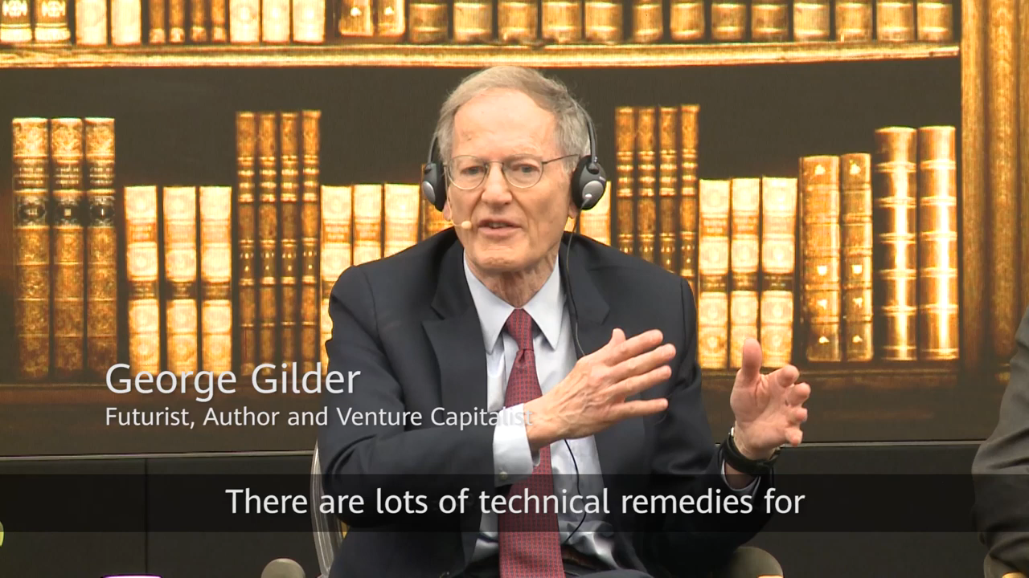
Notes:
No futuro, as TICs integraram conexão, sensores e inteligência em todas as coisas. A Huawei costuma dizer que “todas as coisas estarão conectadas, todas as coisas serão sensitivas e todas as coisas serão inteligentes”.
Junto com as novas tecnologias e oportunidades, surgirão novos desafios e riscos ainda imprevisíveis da dependência da tecnologia.
As centenas de bilhões de conexões, amplo compartilhamento de informações e cadeia de suprimentos globalizada tornam a proteção de segurança cibernética e da privacidade individual um desafio dos mais relevantes da nova era. Esta preocupação é vital para nações, empresas e indivíduos.

Slide 10
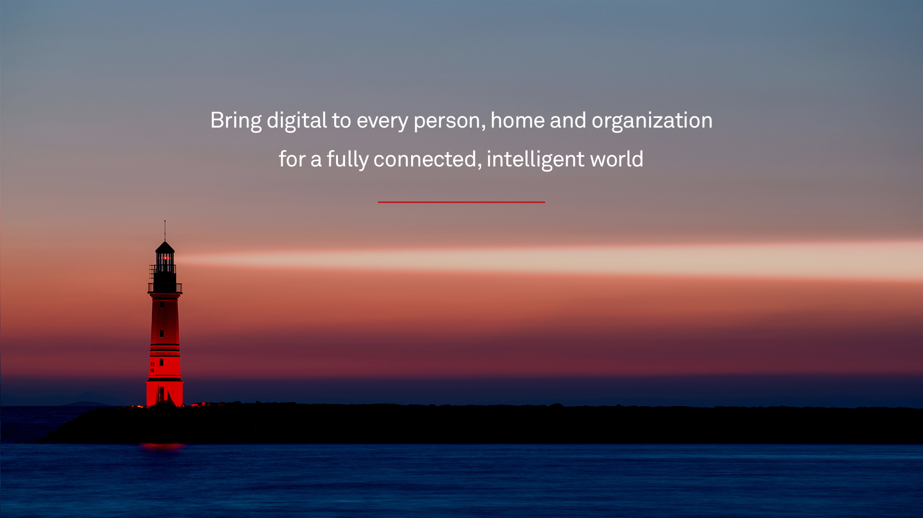
OBRIGADO!

